Slide 1

EJEMPLO DE CORRECCIÓN
DE FUNCIONES DE 2° GRADO
EN DIAGRAMAS DE BODE
MEDIANTE MÉTODO ASINTÓTICO
por
Ing. Juan José Garcia Abad

Slide 2
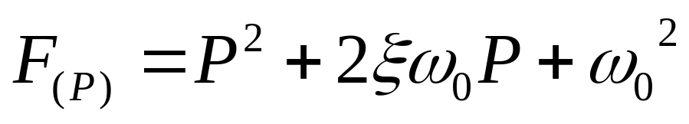
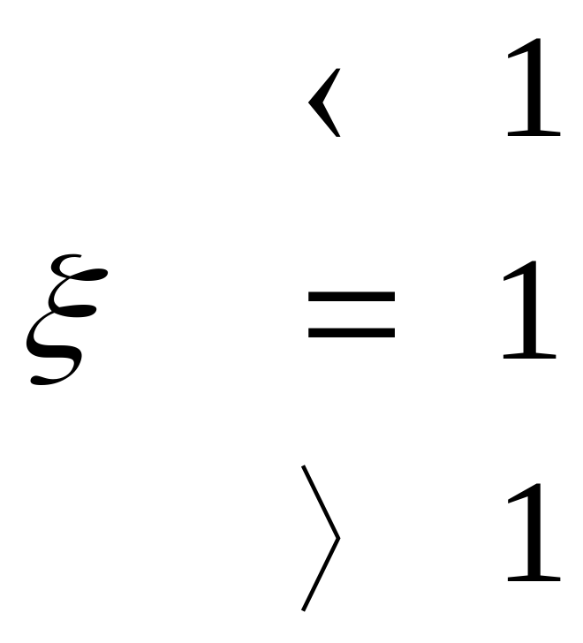
Cuando la Función de Transferencia F(p)
posee una función de 2° Grado tipo:
Debe analizarse el valor de Zita .
TRAZAR ASINTOTA DE 2° GRADO
Y CORREGIR
TRAZAR ASINTOTA DE 2° GRADO
SEPARAR RAICES

Slide 3
Para el caso en que Zita es menor
que uno, se traza la asíntota de 2°
Grado tanto para el Módulo como
para la Fase y luego se corrige
empleando las curvas o las Tablas
de Corrección.
NOTA : Es necesario realizar esta
tarea cuando Zita es igual o menor
que 0,3, pues el error que se comete
al no hacerlo es muy importante.
Ver siguiente Gráfico.

Slide 4
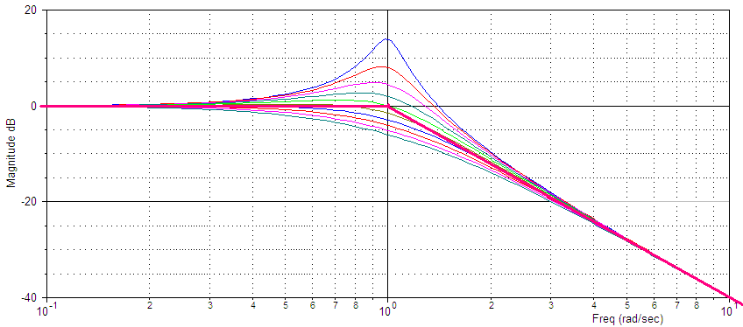
CURVAS DE CORRECCIÓN DE MÓDULO

Slide 5
CURVAS DE CORRECCIÓN DE MÓDULO
ZITA = 0,1
ZITA = 0,2
ZITA = 0,3
ZITA = 0,4
ZITA = 0,5
ZITA = 0,6
ZITA = 0,7
ZITA = 0,8
ZITA = 0,9
ZITA = 1

Slide 6
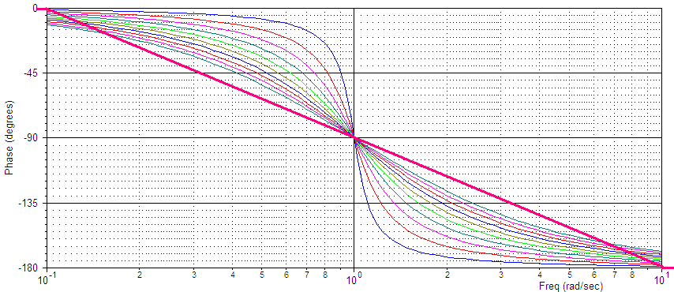
CURVAS DE CORRECCIÓN DE FASE

Slide 7
CURVAS DE CORRECCIÓN DE FASE
ZITA = 0,1
ZITA = 0,2
ZITA = 0,3
ZITA = 0,4
ZITA = 0,5
ZITA = 0,6
ZITA = 0,7
ZITA = 0,8
ZITA = 0,9
ZITA = 1

Slide 8
TABLA DE CORRECCIÓN DE MÓDULO
w/w ξ | Corrección de Módulo (en dB )
 | 0,1 | 0,2 | 0,3 | 0,4 | 0,5 | 0,6 | 0,7 | 0,8 | 0,9
0,1 | 0,08552402 | 0,08021209 | 0,071373286 | 0,059029104 | 0,043209395 | 0,023952125 | 0,001303079 | -0,0246845 | -0,05395032
0,2 | 0,347042042 | 0,324520238 | 0,287241513 | 0,235583106 | 0,170055453 | 0,091285952 | 0 | -0,10299957 | -0,21685352
0,3 | 0,800332985 | 0,744300905 | 0,652491253 | 0,527133553 | 0,371100126 | 0,187705126 | -0,01949941 | -0,24690862 | -0,49101678
0,4 | 1,475200064 | 1,359638173 | 1,173616383 | 0,925886392 | 0,626827522 | 0,287241513 | -0,08259415 | -0,47352761 | -0,87781418
0,5 | 2,42224509 | 2,200429488 | 1,85419484 | 1,411621486 | 0,901766303 | 0,350336252 | -0,22222105 | -0,80085085 | -1,37512353
0,6 | 3,726341434 | 3,304971659 | 2,682501165 | 1,93820026 | 1,13734941 | 0,324520238 | -0,47352761 | -1,24243309 | -1,97556213
0,7 | 5,533075336 | 4,70441327 | 3,60015752 | 2,413151501 | 1,248808345 | 0,151577686 | -0,86537784 | -1,80269278 | -2,66631459
0,8 | 8,091082831 | 6,345120151 | 4,436974992 | 2,682501165 | 1,13734941 | -0,21685352 | -1,4113609 | -2,47482261 | -3,43053923
0,9 | 11,64309429 | 7,806774916 | 4,845235586 | 2,560984495 | 0,725783049 | -0,80085085 | -2,10505791 | -3,24220703 | -4,24963263
1 | 13,97940009 | 7,958800173 | 4,436974992 | 1,93820026 | 0 | -1,58362492 | -2,92256071 | -4,08239965 | -5,1054501
2 | 2,42224509 | 2,200429488 | 1,85419484 | 1,411621486 | 0,901766303 | 0,350336252 | -0,22222105 | -0,80085085 | -1,37512353
3 | 0,998689835 | 0,926417282 | 0,808573141 | 0,64878547 | 0,451621588 | 0,222199598 | -0,03417977 | -0,31233863 | -0,60744461
4 | 0,548238743 | 0,511440402 | 0,45079435 | 0,367287946 | 0,262229227 | 0,137182426 | -0,00610298 | -0,16576359 | -0,33988875
5 | 0,347042042 | 0,324520238 | 0,287241513 | 0,235583106 | 0,170055453 | 0,091285952 | 0 | -0,10299957 | -0,21685352
6 | 0,239586951 | 0,224316284 | 0,198983892 | 0,163764967 | 0,11889915 | 0,06468522 | 0,001474707 | -0,07033532 | -0,15030996
7 | 0,175403905 | 0,164343863 | 0,145972824 | 0,120383227 | 0,087702329 | 0,048090123 | 0,001736802 | -0,05114018 | -0,11029931
8 | 0,1339882 | 0,125598144 | 0,111650637 | 0,092199075 | 0,06731726 | 0,03709848 | 0,001654366 | -0,03888644 | -0,0843798
NOTA: La corrección indica cuántos dB deben sumarse o restarse desde la asíntota
de módulo del término de 2^{DO} grado, o si ya se trazó la resultante total con la misma,
directamente se suman o se restan estos valores a la resultante total, lo cual
resultará mucho más simple

Slide 9
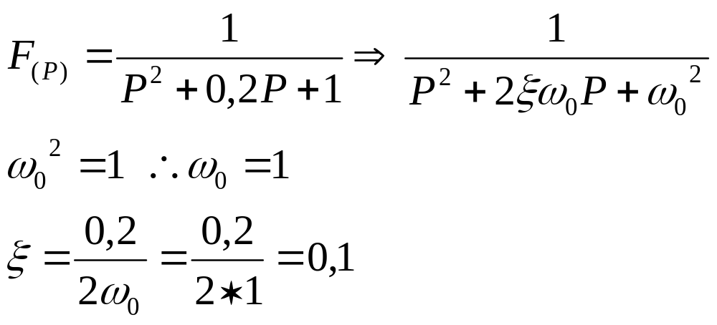
FUNCIÓN DE TRANSFERENCIA
PARA EL EJEMPLO
Trazamos la asíntota de 2° Grado y
corregimos para Zita = 0,1

Slide 10
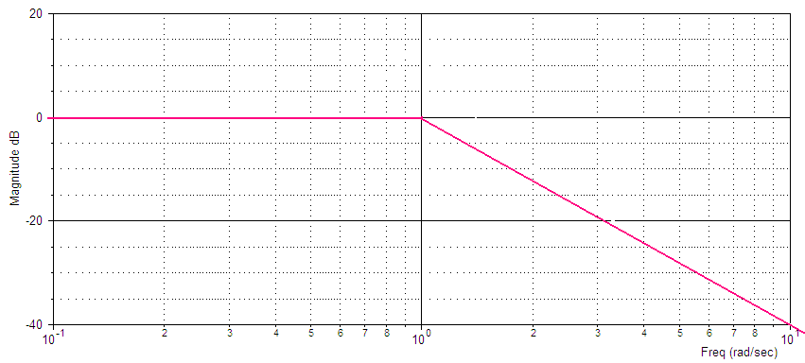
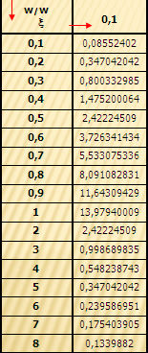
CORRECCIÓN DE MÓDULO

Slide 11
CORRECCIÓN DE MÓDULO

Slide 12
CORRECCIÓN DE MÓDULO

Slide 13
CORRECCIÓN DE MÓDULO

Slide 14
CORRECCIÓN DE MÓDULO

Slide 15
CORRECCIÓN DE MÓDULO

Slide 16
CORRECCIÓN DE MÓDULO

Slide 17
CORRECCIÓN DE MÓDULO

Slide 18
CORRECCIÓN DE MÓDULO

Slide 19
CORRECCIÓN DE MÓDULO

Slide 20
CORRECCIÓN DE MÓDULO

Slide 21
CORRECCIÓN DE MÓDULO

Slide 22
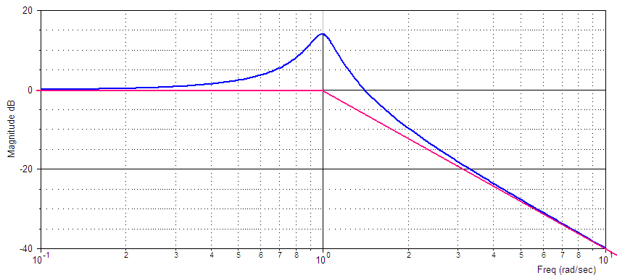
CORRECCIÓN DE MÓDULO

Slide 23
TABLA DE CORRECCIÓN DE FASE
w/w | Corrección de Fase ( en grados sexagesimales )
ξ | 0,1 | 0,2 | 0,3 | 0,4 | 0,5 | 0,6 | 0,7 | 0,8 | 0,9
0,1 | -1,15733307 | -2,3137225 | -3,46822926 | -4,61992348 | -5,7678889 | -6,91122712 | -8,0490617 | -9,18054196 | -10,3048465
0,2 | 24,7067556 | 22,3290579 | 19,9676833 | 17,6303774 | 15,3244107 | 13,0564561 | 10,8324949 | 8,65775079 | 6,53665439
0,3 | 39,1686293 | 35,4287688 | 31,752113 | 28,1663626 | 24,6950584 | 21,3569437 | 18,1657724 | 15,1304975 | 12,2557398
0,4 | 48,7450672 | 43,4011014 | 38,2400033 | 33,3309412 | 28,7220542 | 24,4405179 | 20,4953317 | 16,8814509 | 13,5841046
0,5 | 55,312657 | 47,9758832 | 41,1058909 | 34,8348135 | 29,2172329 | 24,2474921 | 19,8822344 | 16,0596901 | 12,7128715
0,6 | 59,4139573 | 49,4775673 | 40,675859 | 33,1637149 | 26,8812228 | 21,6671519 | 17,3375608 | 13,7236801 | 10,6842805
0,7 | 60,7086871 | 47,2911743 | 36,5863638 | 28,3833969 | 22,1348352 | 17,3225553 | 13,5516606 | 10,5413095 | 8,09505054
0,8 | 57,3156099 | 39,6445595 | 28,1479965 | 20,6358524 | 15,5058441 | 11,834144 | 9,09698774 | 6,98673666 | 5,3143423
0,9 | 42,4299835 | 23,7059222 | 15,2663415 | 10,6645519 | 7,80256439 | 5,85953847 | 4,45705849 | 3,39826757 | 2,57114125
1 | 0 | 0 | 0 | 0 | 0 | 0 | 0 | 0 | 0
2 | -55,312657 | -47,9758832 | -41,1058909 | -34,8348135 | -29,2172329 | -24,2474921 | -19,8822344 | -16,0596901 | -12,7128715
3 | -42,7699337 | -38,5283215 | -34,3787036 | -30,3598428 | -26,5030419 | -22,8313418 | -19,3596143 | -16,0953305 | -13,0397371
4 | -32,7617183 | -29,7260726 | -26,7243239 | -23,7720256 | -20,8831836 | -18,0699292 | -15,3423213 | -12,7082739 | -10,173595
5 | -24,7067556 | -22,3290579 | -19,9676833 | -17,6303774 | -15,3244107 | -13,0564561 | -10,8324949 | -8,65775079 | -6,53665439
6 | -18,0027299 | -16,0436746 | -14,0937592 | -12,157395 | -10,2388089 | -8,34199174 | -6,47065418 | -4,62819132 | -2,81765627
7 | -12,2705231 | -10,6027059 | -8,9405318 | -7,28675135 | -5,64403143 | -4,01493089 | -2,40187854 | -0,80715409 | 0,7671275
8 | -7,26708299 | -5,81413831 | -4,36492616 | -2,92127703 | -1,48497914 | -0,05776574 | 1,35869682 | 2,76281959 | 4,15310039
NOTA: La corrección indica cuántos grados sexagesimales deben sumarse o restarse
desde la asíntota de fase del término de 2^{DO} grado, o si ya se trazó la resultante
total con la misma, directamente se suman o se restan estos valores a la resultante
total, lo cual resultará mucho más simple.

Slide 24
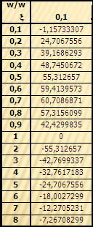
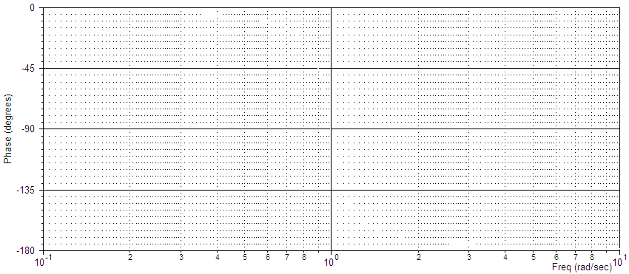
CORRECCIÓN DE FASE

Slide 25
CORRECCIÓN DE FASE

Slide 26
CORRECCIÓN DE FASE

Slide 27
CORRECCIÓN DE FASE

Slide 28
CORRECCIÓN DE FASE

Slide 29
CORRECCIÓN DE FASE

Slide 30
CORRECCIÓN DE FASE

Slide 31
CORRECCIÓN DE FASE

Slide 32
CORRECCIÓN DE FASE

Slide 33
CORRECCIÓN DE FASE

Slide 34
CORRECCIÓN DE FASE

Slide 35
CORRECCIÓN DE FASE

Slide 36
CORRECCIÓN DE FASE

Slide 37
CORRECCIÓN DE FASE

Slide 38
CORRECCIÓN DE FASE

Slide 39
CORRECCIÓN DE FASE

Slide 40
CORRECCIÓN DE FASE

Slide 41
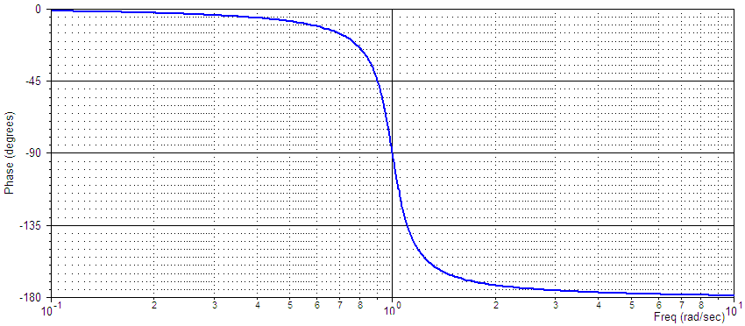
CORRECCIÓN DE FASE

Slide 42
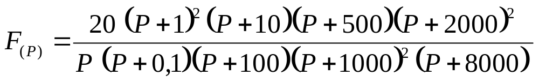
EJEMPLO DE CORRECCIÓN
EN PROBLEMA DE CLASE
PARA ALGUNOS VALORES
DE ZITA

Slide 43
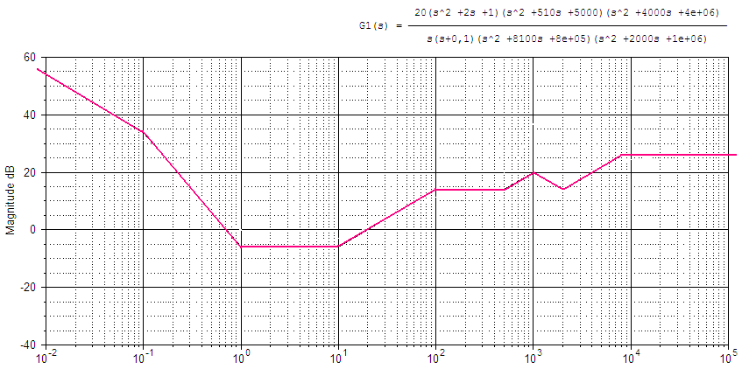

Slide 44
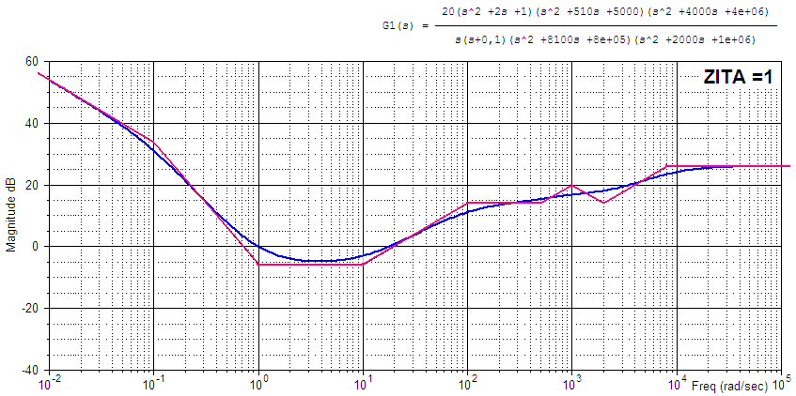

Slide 45
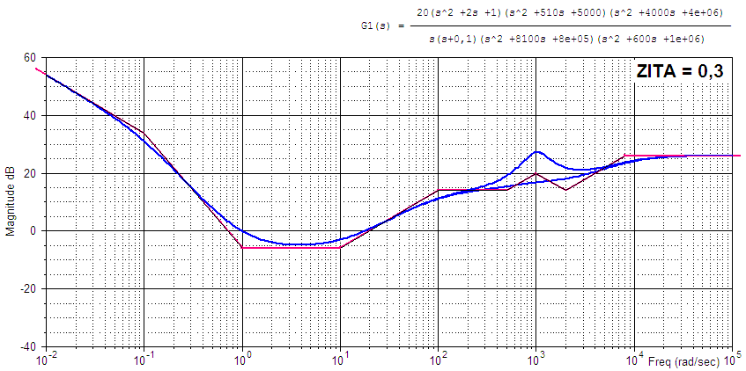

Slide 46
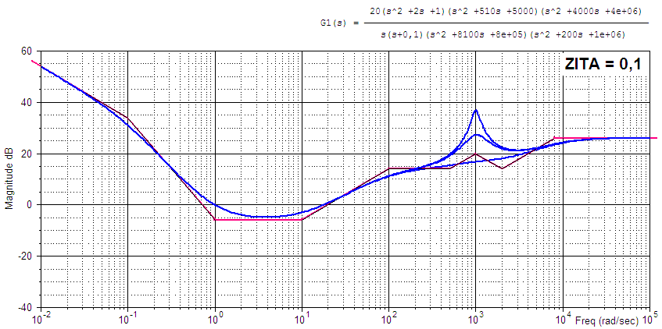

Slide 47

FINALMENTE RECORDAR LO SIGUIENTE

Slide 48
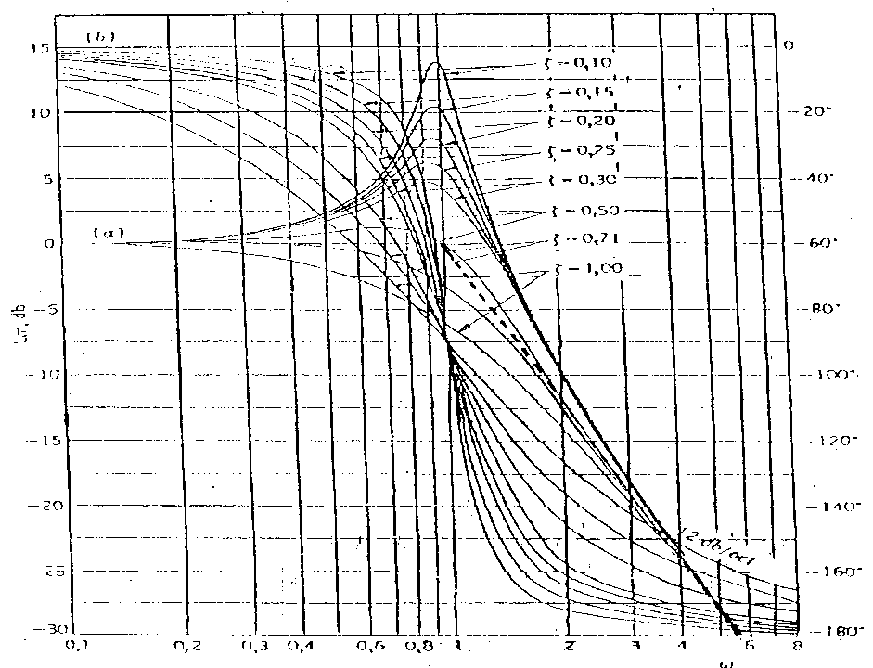
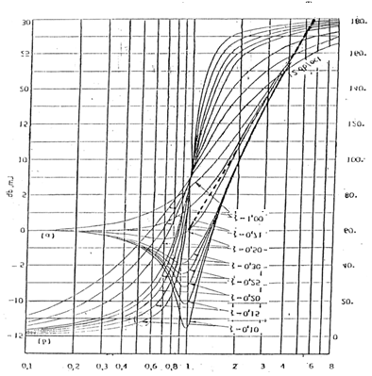
CURVAS DE
CORRECCIÓN
DISPONIBLE
EN
GUIA DE TP
PARA POLOS
F(P)=(P² + BP+ C)⁻¹
CURVAS DE
CORRECCIÓN
PARA CEROS
F(P)=(P² + BP+ C)⁺¹

Slide 49
FIN DE LA
PRESENTACIÓN
REPORTE ERRORES A : ⇒ jgarcia_abad@electronica.frc.utn.edu.ar
Ó A : ⇒ jgarciaabad@iua.edu.ar

